Slide 1

Kubernetes
Container orkestrasyonu, mimari ve uygulanabilir YAML örnekleri
Kavram → Nesne → Manifest → Operasyon
Teknik eğitim • yaklaşık 90 dakika
01
Notes:
Eğitimin hedefi: Kubernetes nesnelerini anlamak, doğru YAML yazmak ve üretim operasyonunun temelini kurmak.
[Sources]
- https://kubernetes.io/docs/

Slide 2
YOL HARİTASI
Bugün altı soruyu cevaplayacağız
Neden?
Nasıl çalışır?
Neyi yönetir?
Kubernetes hangi problemi çözer?
Control plane ve worker node
Pod, Deployment, Service
Nasıl tanımlanır?
Nasıl korunur?
Nasıl işletilir?
YAML ve desired state
RBAC, Secret ve policy
Gözlemleme ve troubleshooting
02
Notes:
Öğrenme hedefleri.
[Sources]
- https://kubernetes.io/docs/

Slide 3
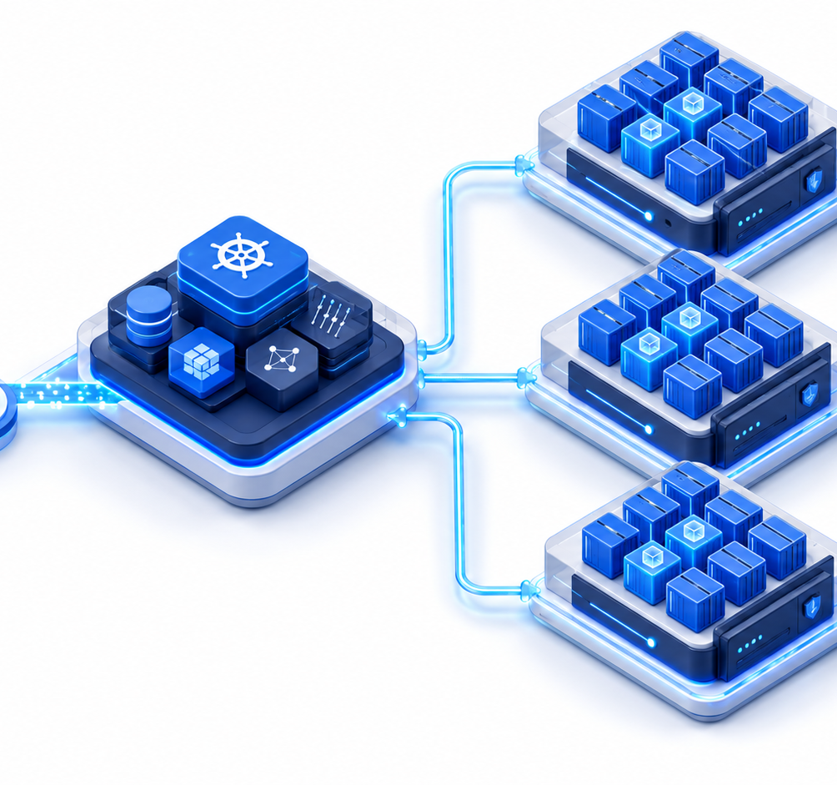
TEMEL KAVRAM
Kubernetes, container’ları istenen durumda tutar
Uygulamaları node’lara planlar ve çalıştırır
Arızalanan Pod’ları yeniden oluşturur
Kubernetes bir container runtime değil; orkestrasyon kontrol düzlemidir.
Trafiği sağlıklı Pod’lara dağıtır
Sürüm geçişi ve geri dönüşü yönetir
Kaynak ve erişim politikalarını uygular
03
Notes:
Kubernetes genel bakış.
[Sources]
- https://kubernetes.io/docs/

Slide 4
NEDEN KUBERNETES?
Neden yalnız Docker yeterli değildir?
Tek container çalıştırmak kolaydır; yüzlercesini koordine etmek zordur
Host arızasında iş yükünün başka node’a taşınması gerekir
Servis keşfi ve yük dengeleme dinamik olmalıdır
Dağıtım, ölçekleme ve rollback standartlaşmalıdır
Kaynak paylaşımı ve güvenlik merkezi politikaya bağlanmalıdır
04
Notes:
Container runtime ile orkestratör farkı.
[Sources]
- https://kubernetes.io/docs/

Slide 5
MİMARİ
Cluster iki ana role ayrılır
Control plane
Worker node
Add-on’lar
Cluster kararlarını ve desired state’i yönetir
Pod’ları çalıştırır ve trafiği taşır
DNS, ingress, metrics ve storage entegrasyonları
05
Notes:
Cluster mimarisinin üst düzey görünümü.
[Sources]
- https://kubernetes.io/docs/

Slide 6
MİMARİ
Control plane: cluster’ın karar merkezi
API Server
etcd
Tüm işlemlerin giriş kapısı
Cluster durumunun kalıcı kaydı
Scheduler
Controller Manager
Pod için uygun node seçimi
Gerçek durumu istenen duruma yaklaştırır
06
Notes:
Control plane bileşenleri.
[Sources]
- https://kubernetes.io/docs/concepts/overview/components/

Slide 7
MİMARİ
Worker node: Pod’ların çalıştığı yer
kubelet
Container runtime
kube-proxy / eBPF
PodSpec’i uygular ve container durumunu izler
containerd/CRI-O ile container çalıştırır
Service trafiğini Pod’lara ulaştırır
CNI
CSI
Node OS
Pod ağı ve network policy sağlar
Kalıcı diskleri bağlar
Kernel, cgroup ve network temeli
07
Notes:
Node bileşenleri.
[Sources]
- https://kubernetes.io/docs/concepts/overview/components/

Slide 8
ÇALIŞMA MODELİ
Desired state, Kubernetes’in temel çalışma modelidir
YAML ile “ne istendiği” API Server’a bildirilir
Controller’lar gerçek durumu sürekli gözlemler
Tanımla → Gözle → Uzlaştır
Fark oluşursa düzeltici işlem uygulanır
İnsan tek tek container başlatmak yerine durumu tanımlar
08
Notes:
Reconciliation loop.
[Sources]
- https://kubernetes.io/docs/

Slide 9
YAML TEMELLERİ
Bir Kubernetes manifestinin dört temel alanı
apiVersion
kind
Nesnenin API grubu ve sürümü
Oluşturulacak kaynak tipi
metadata
spec
Ad, namespace, label ve annotation
İstenen durum ve nesne ayarları
09
Notes:
Kubernetes object manifest alanları.
[Sources]
- https://kubernetes.io/docs/concepts/overview/working-with-objects/

Slide 10
YAML ÖRNEĞİ
İlk Pod manifesti
apiVersion: v1
kind: Pod
metadata:
name: nginx
labels:
app: web
spec:
containers:
- name: nginx
image: nginx:1.27
ports:
- containerPort: 80
Pod, Kubernetes’in en küçük dağıtım birimidir.
Üretimde çıplak Pod yerine genellikle Deployment kullanılır.
10

Slide 11
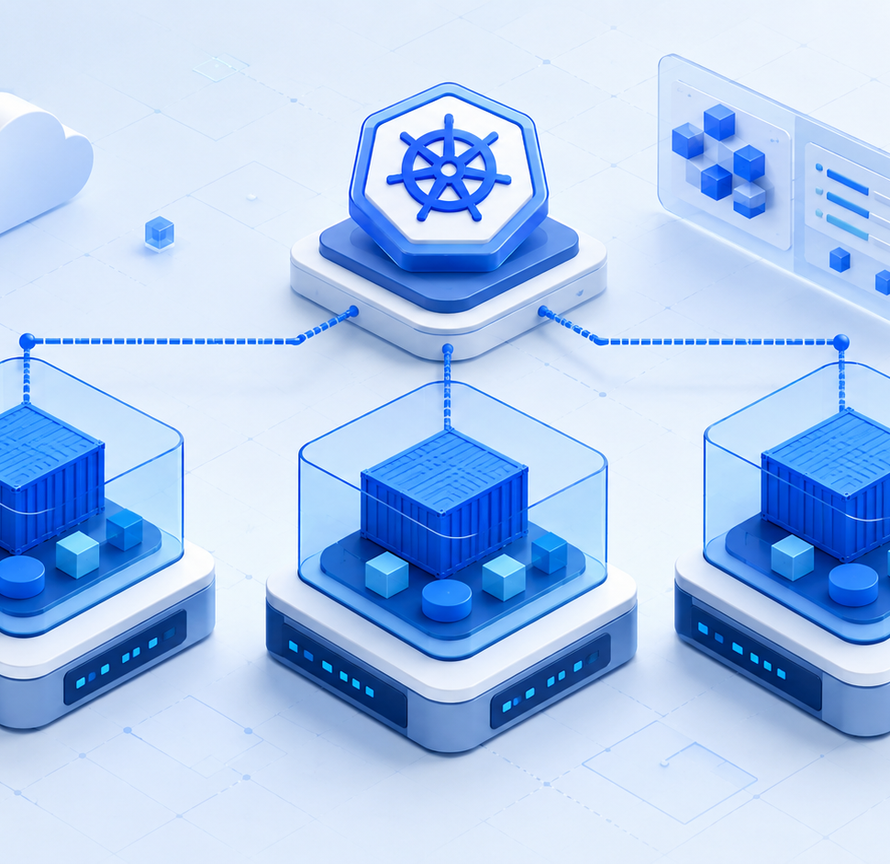
POD
Pod, bir veya daha fazla container’ın ortak çalışma alanıdır
Aynı Pod’daki container’lar aynı IP ve port alanını paylaşır
Volume’lar Pod içindeki container’lar arasında paylaşılabilir
Pod geçicidir; yeniden oluştuğunda IP’si değişebilir
Sidecar yaklaşımı aynı yaşam döngüsündeki yardımcı container’ı kullanır
11
Notes:
Pod kavramı.
[Sources]
- https://kubernetes.io/docs/concepts/workloads/pods/

Slide 12
DEPLOYMENT
Deployment, stateless uygulamaların yaşam döngüsünü yönetir
ReplicaSet üzerinden istenen Pod sayısını korur
RollingUpdate ile kesintisiz sürüm geçişi sağlar
Uygulama için varsayılan başlangıç noktası
Revision geçmişi üzerinden rollback yapılabilir
Label selector ile yönettiği Pod’ları bulur
12
Notes:
Deployment.
[Sources]
- https://kubernetes.io/docs/concepts/workloads/controllers/deployment/

Slide 13
YAML ÖRNEĞİ
Deployment: üç replikalı web uygulaması
apiVersion: apps/v1
kind: Deployment
metadata:
name: web
spec:
replicas: 3
selector:
matchLabels:
app: web
template:
metadata:
labels:
app: web
spec:
containers:
- name: nginx
image: nginx:1.27
ports:
- containerPort: 80
selector.matchLabels ile template.labels aynı olmalıdır.
replicas: 3, üç Pod hedefi oluşturur.
13

Slide 14
WORKLOAD
Workload controller seçimi kullanım amacına bağlıdır
Deployment
StatefulSet
DaemonSet
Stateless web ve API
Kalıcı kimlik ve sıralı stateful iş yükü
Her node’da bir Pod
Job
CronJob
ReplicaSet
Tamamlanıp çıkan görev
Zamanlanmış görev
Genellikle Deployment tarafından yönetilir
14
Notes:
Workload controller türleri.
[Sources]
- https://kubernetes.io/docs/

Slide 15
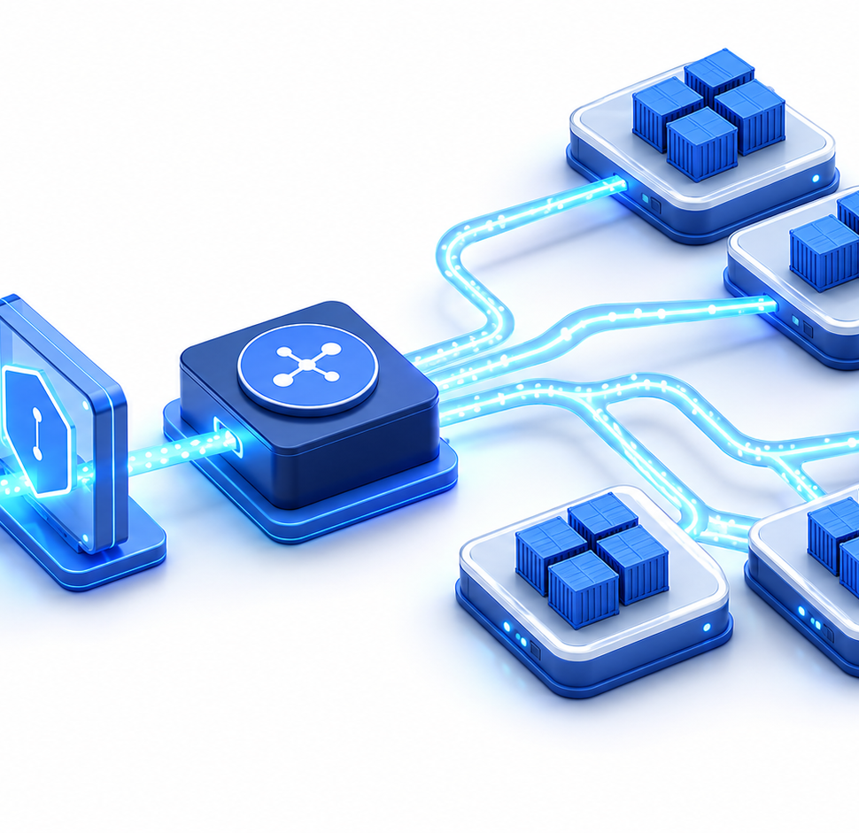
SERVICE
Service, değişken Pod IP’lerine kararlı erişim sağlar
Label selector ile hedef Pod’ları bulur
ClusterIP yalnız cluster içinden erişilir
NodePort her node üzerinde port açar
LoadBalancer dış yük dengeleyici entegrasyonu sağlar
Headless Service doğrudan Pod DNS kayıtları sunabilir
15
Notes:
Service.
[Sources]
- https://kubernetes.io/docs/concepts/services-networking/service/

Slide 16
YAML ÖRNEĞİ
Service: Deployment’ı cluster içine açmak
apiVersion: v1
kind: Service
metadata:
name: web
spec:
type: ClusterIP
selector:
app: web
ports:
- name: http
port: 80
targetPort: 80
Service selector, Deployment Pod label’ıyla eşleşir.
İstemci web.default.svc.cluster.local adresini çözebilir.
16

Slide 17
INGRESS
Ingress, HTTP/HTTPS trafiğini host ve path ile yönlendirir
Ingress kaynağı yalnız kuralı tanımlar
Kuralları uygulamak için ingress controller gerekir
TLS sertifikası Secret veya cert-manager ile yönetilebilir
Yeni kurulumlarda Gateway API de değerlendirilebilir
17
Notes:
Ingress.
[Sources]
- https://kubernetes.io/docs/concepts/services-networking/ingress/

Slide 18
YAML ÖRNEĞİ
Ingress: alan adını Service’e yönlendirmek
apiVersion: networking.k8s.io/v1
kind: Ingress
metadata:
name: web
spec:
ingressClassName: nginx
rules:
- host: web.example.com
http:
paths:
- path: /
pathType: Prefix
backend:
service:
name: web
port:
number: 80
DNS kaydı ingress adresini göstermelidir.
Ingress → Service → Pod akışı oluşur.
18

Slide 19
CONFIG & SECRET
Yapılandırma ile gizli veri birbirinden ayrılmalıdır
ConfigMap
Secret
Environment
Gizli olmayan uygulama ayarları
Parola, token ve sertifika verileri
Basit anahtar/değer enjeksiyonu
Volume mount
External Secrets
Immutable
Dosya olarak yapılandırma
Harici secret manager entegrasyonu
Yanlışlıkla değişikliği sınırlar
19
Notes:
ConfigMap ve Secret.
[Sources]
- https://kubernetes.io/docs/

Slide 20
YAML ÖRNEĞİ
ConfigMap ve Secret kullanımı
apiVersion: v1
kind: ConfigMap
metadata:
name: app-config
data:
LOG_LEVEL: info
---
apiVersion: v1
kind: Secret
metadata:
name: db-secret
type: Opaque
stringData:
password: change-me
Secret base64 kodlama sağlar; tek başına şifreleme değildir.
Üretimde encryption-at-rest ve harici secret manager kullanın.
20

Slide 21
HEALTH CHECK
Probe’lar trafiği ve yeniden başlatmayı doğru yönetir
startupProbe: yavaş başlayan uygulamaya süre tanır
readinessProbe: hazır olmayan Pod’u Service trafiğinden çıkarır
livenessProbe: kilitlenen container’ı yeniden başlatır
Probe endpoint’i dış bağımlılıklara aşırı bağlı olmamalıdır
21
Notes:
Container probes.
[Sources]
- https://kubernetes.io/docs/concepts/configuration/liveness-readiness-startup-probes/

Slide 22
YAML ÖRNEĞİ
HTTP readiness ve liveness probe
containers:
- name: app
image: example/app:1.4
readinessProbe:
httpGet:
path: /ready
port: 8080
periodSeconds: 5
livenessProbe:
httpGet:
path: /health
port: 8080
initialDelaySeconds: 20
periodSeconds: 10
Readiness başarısızsa trafik kesilir.
Liveness başarısızsa container yeniden başlatılır.
22

Slide 23
KAYNAK YÖNETİMİ
Requests ve limits, scheduler ve runtime için farklı anlam taşır
request: scheduler’ın yerleşim hesabında kullandığı garanti talebi
limit: container’ın aşamayacağı üst sınır
CPU limiti throttling, memory limiti OOMKill oluşturabilir
Request tanımlanmayan cluster’da kapasite planı güvenilmez olur
23
Notes:
Resource management.
[Sources]
- https://kubernetes.io/docs/concepts/configuration/manage-resources-containers/

Slide 24
YAML ÖRNEĞİ
CPU ve bellek talepleri
resources:
requests:
cpu: 250m
memory: 256Mi
limits:
cpu: "1"
memory: 512Mi
250m CPU = bir çekirdeğin dörtte biri.
Bellek limitine ulaşmak OOMKill ile sonuçlanabilir.
24

Slide 25
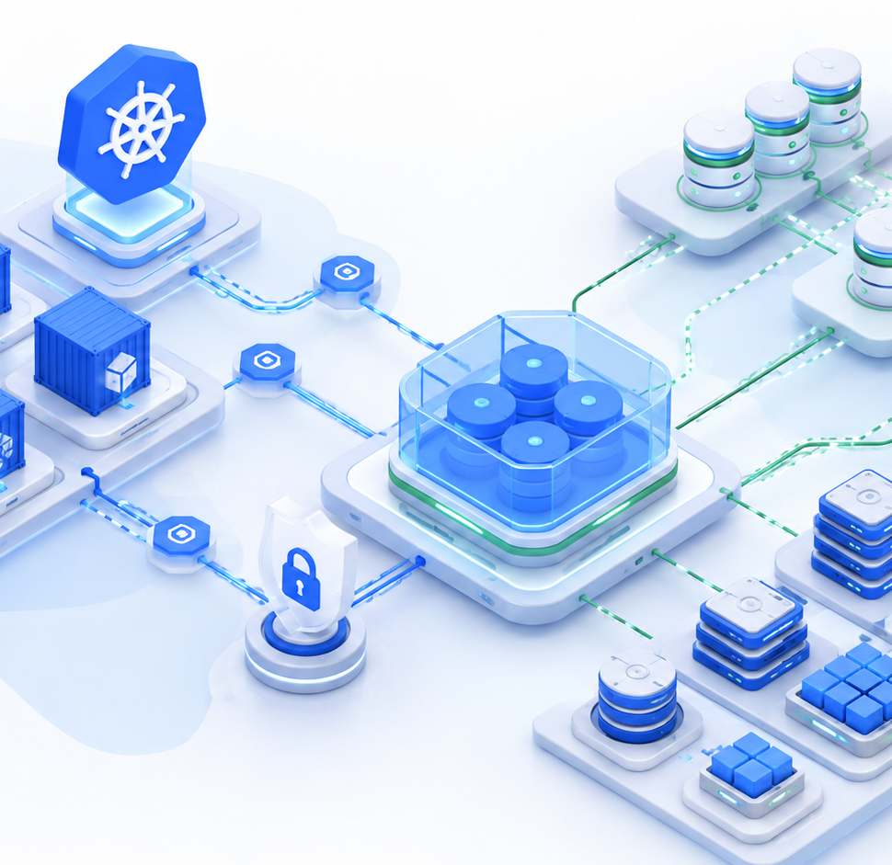
STORAGE
Kalıcı veri, Pod yaşam döngüsünden ayrılır
PersistentVolume depolama kaynağını temsil eder
PersistentVolumeClaim uygulamanın disk talebidir
StorageClass dinamik provisioning davranışını tanımlar
CSI sürücüsü Kubernetes ile storage sistemini bağlar
25
Notes:
Persistent volumes.
[Sources]
- https://kubernetes.io/docs/concepts/storage/persistent-volumes/

Slide 26
YAML ÖRNEĞİ
PVC ve Pod’a bağlama
apiVersion: v1
kind: PersistentVolumeClaim
metadata:
name: app-data
spec:
accessModes: [ReadWriteOnce]
resources:
requests:
storage: 20Gi
---
volumes:
- name: data
persistentVolumeClaim:
claimName: app-data
StorageClass varsayılan ise disk dinamik oluşturulur.
Access mode, storage sisteminin kabiliyetine bağlıdır.
26

Slide 27
SCHEDULING
Scheduler yerleşimi politika ve kaynaklara göre yapar
nodeSelector
Affinity
Taint / toleration
Basit label eşleşmesi
Gelişmiş node/Pod yakınlık kuralı
Özel node’ları koruma
Topology spread
PriorityClass
PDB
Pod’ları zone/rack arasında dağıtma
Kritik iş yüküne öncelik
Planlı kesintide minimum erişilebilirlik
27
Notes:
Scheduling policies.
[Sources]
- https://kubernetes.io/docs/

Slide 28
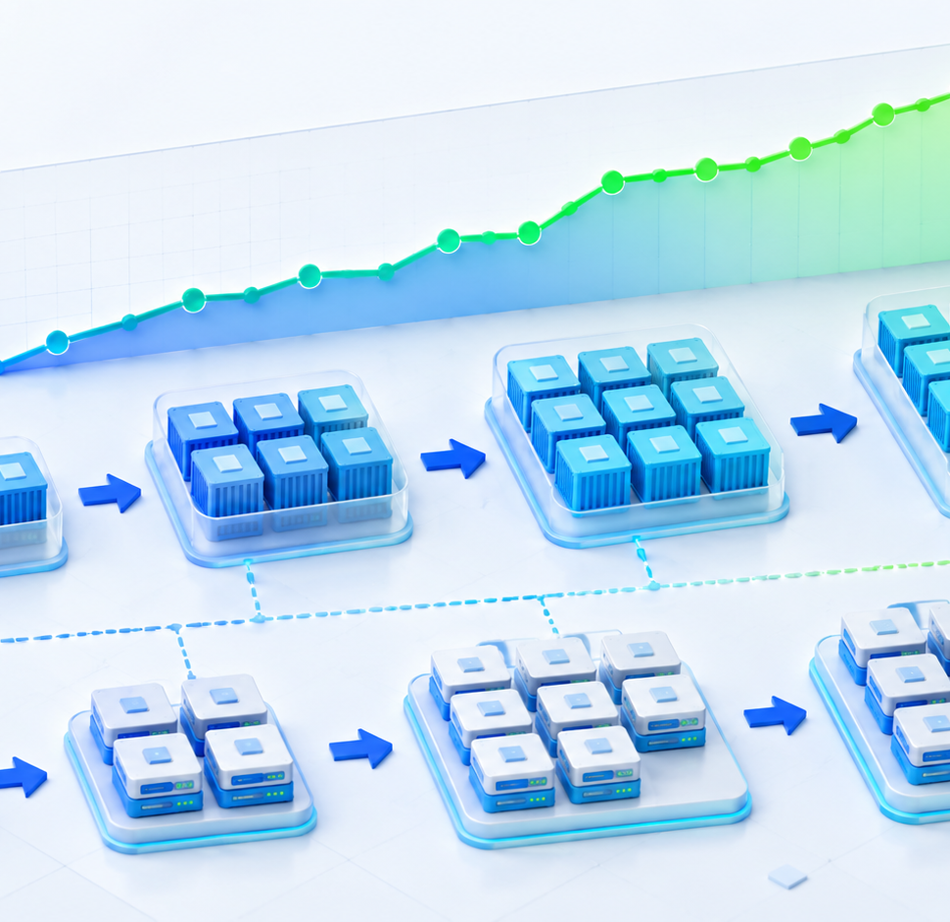
AUTOSCALING
Autoscaling üç farklı katmanda çalışabilir
HPA: Pod sayısını metriklere göre değiştirir
VPA: request değerlerini önerir veya günceller
Cluster Autoscaler: node sayısını kapasite ihtiyacına göre ayarlar
Ölçekleme için doğru request ve güvenilir metrik gerekir
28
Notes:
Autoscaling.
[Sources]
- https://kubernetes.io/docs/tasks/run-application/horizontal-pod-autoscale/

Slide 29
YAML ÖRNEĞİ
HPA: CPU’ya göre 3–10 Pod
apiVersion: autoscaling/v2
kind: HorizontalPodAutoscaler
metadata:
name: web
spec:
scaleTargetRef:
apiVersion: apps/v1
kind: Deployment
name: web
minReplicas: 3
maxReplicas: 10
metrics:
- type: Resource
resource:
name: cpu
target:
type: Utilization
averageUtilization: 65
metrics-server veya uygun metrics adapter gerekir.
CPU request tanımlı olmalıdır.
29

Slide 30
GÜVENLİK
Namespace ve RBAC erişim sınırlarını oluşturur
Namespace kaynakları mantıksal olarak ayırır
Role namespace içindeki izinleri tanımlar
ClusterRole cluster kapsamındaki izinleri tanımlar
RoleBinding kullanıcı veya ServiceAccount’a rol bağlar
En az yetki ve düzenli izin gözden geçirme uygulanmalıdır
30
Notes:
RBAC.
[Sources]
- https://kubernetes.io/docs/reference/access-authn-authz/rbac/

Slide 31
YAML ÖRNEĞİ
RBAC: yalnız Pod okumaya izin vermek
apiVersion: rbac.authorization.k8s.io/v1
kind: Role
metadata:
name: pod-reader
namespace: demo
rules:
- apiGroups: [""]
resources: ["pods", "pods/log"]
verbs: ["get", "list", "watch"]
---
apiVersion: rbac.authorization.k8s.io/v1
kind: RoleBinding
metadata:
name: read-pods
namespace: demo
subjects:
- kind: ServiceAccount
name: viewer
namespace: demo
roleRef:
apiGroup: rbac.authorization.k8s.io
kind: Role
name: pod-reader
Role yalnız demo namespace’inde geçerlidir.
Wildcard izinlerden kaçının.
31

Slide 32

GÜVENLİK
Üretim güvenliği birden fazla katmandan oluşur
Pod Security Standards ile ayrıcalıklı Pod’ları sınırlandırın
Non-root, read-only filesystem ve capability drop kullanın
NetworkPolicy ile Pod trafiğini izin listesine bağlayın
İmaj tarama, imzalama ve admission policy uygulayın
Secret’ları Git’e düz metin olarak koymayın
32
Notes:
Kubernetes security concepts.
[Sources]
- https://kubernetes.io/docs/concepts/security/

Slide 33
NETWORK
Kubernetes ağı her Pod’a yönlendirilebilir IP modeli sunar
CNI Pod ağını oluşturur
Service sanal IP ve servis keşfi sağlar
CoreDNS servis adlarını çözer
NetworkPolicy destekleyen CNI ile L3/L4 politika uygulanır
Ingress/Gateway API north-south trafiğini yönetir
33
Notes:
Cluster networking.
[Sources]
- https://kubernetes.io/docs/concepts/cluster-administration/networking/

Slide 34
TROUBLESHOOTING
Sorun giderme, istek akışını katman katman izlemektir
kubectl get/describe ile nesne durumu ve event’leri kontrol edin
kubectl logs ile uygulama ve önceki container logunu okuyun
Pod → Service → DNS → Ingress → Dış ağ
EndpointSlice ile Service’in hedef Pod bulduğunu doğrulayın
DNS, NetworkPolicy, ingress ve node rotasını ayrı test edin
Kaynak baskısı, restart ve OOMKill nedenlerini inceleyin
34
Notes:
Application troubleshooting.
[Sources]
- https://kubernetes.io/docs/tasks/debug/

Slide 35
OBSERVABILITY
Gözlemleme dört sinyali birlikte toplar
Metrics
Logs
Traces
Kapasite, hata ve gecikme eğilimi
Uygulama ve platform olayları
Dağıtık istek akışı
Events
Alerts
SLO
Scheduler ve controller kararları
Kullanıcı etkisine göre bildirim
Hizmet hedefi ve hata bütçesi
35
Notes:
Observability yaklaşımı.
[Sources]
- https://kubernetes.io/docs/

Slide 36
DAĞITIM
Rolling update kontrollü değişiklik ve hızlı geri dönüş sağlar
Yeni imaj: kubectl set image veya Git manifest değişikliği
Durum: kubectl rollout status deployment/web
Geçmiş: kubectl rollout history deployment/web
Geri dönüş: kubectl rollout undo deployment/web
readinessProbe hatalı sürümün trafik almasını önler
36
Notes:
Deployment rollout.
[Sources]
- https://kubernetes.io/docs/

Slide 37
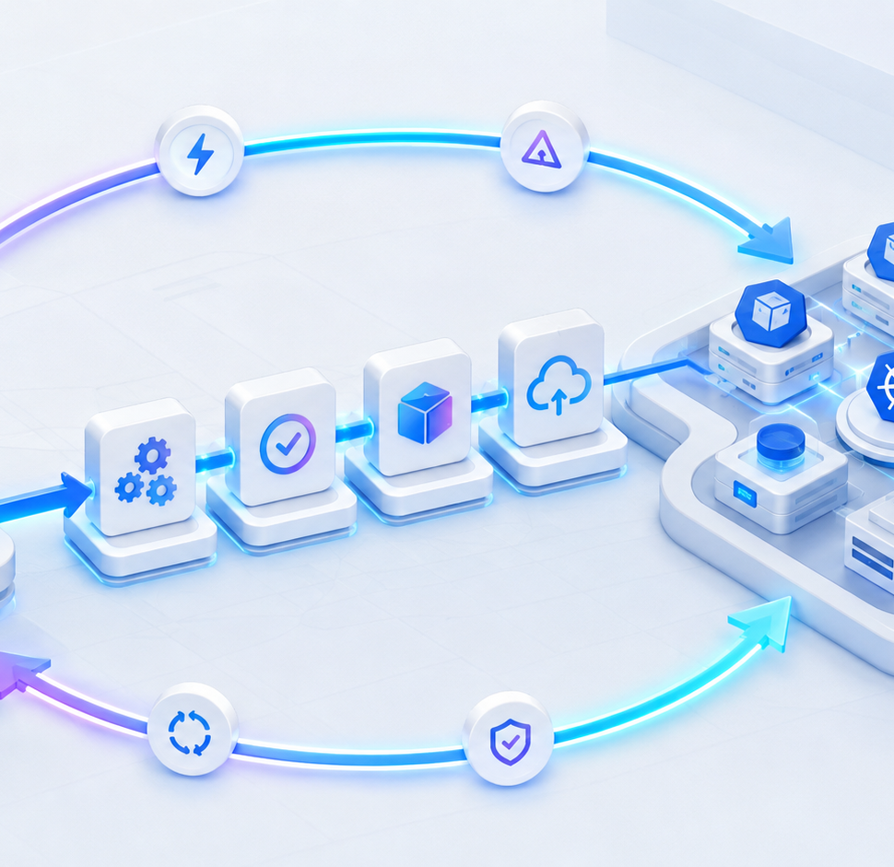
GITOPS
GitOps, cluster değişikliklerini denetlenebilir hale getirir
Manifest veya Helm/Kustomize tanımları Git’te tutulur
Argo CD/Flux Git ile cluster arasındaki farkı gözler
Pull tabanlı reconciliation drift’i düzeltir
PR süreci değişiklik kaydı ve onay noktası sağlar
Secret yönetimi GitOps’tan ayrı güvenli akış ister
37
Notes:
GitOps overview.
[Sources]
- https://kubernetes.io/docs/

Slide 38
PRODUCTION
Üretime çıkmadan önce temel kontrol listesi
Availability
Resources
Health
Çoklu replica, anti-affinity ve PDB
Request/limit ve kapasite payı
Startup/readiness/liveness
Security
Data
Operations
RBAC, policy, image ve secret
Yedek, restore testi ve StorageClass
Metrics, logs, alert ve runbook
38
Notes:
Üretim hazırlık özeti.
[Sources]
- https://kubernetes.io/docs/

Slide 39
SONUÇ
Özet: YAML yalnız başlangıçtır; asıl konu yaşam döngüsüdür
1
Desired state
Ne istediğinizi tanımlayın
2
Controller
Durumu sürekli uzlaştırın
3
Service
Dinamik Pod’lara kararlı erişim verin
4
Policy
Kaynak, ağ ve erişimi sınırlandırın
5
Operations
Gözlemleyin, test edin ve otomatikleştirin
39
Notes:
Kapanış özeti.
[Sources]
- https://kubernetes.io/docs/

Slide 40
Bir sonraki adım
Manifestleri bir test cluster’ında uygulayın
01
Namespace oluşturun
02
Deployment + Service uygulayın
03
Probe ve resources ekleyin
04
Ingress ve TLS bağlayın
05
Hata üretip rollout/rollback deneyin
40
Notes:
Uygulamalı kapanış.
[Sources]
- https://kubernetes.io/docs/

